Slide 1
Šolski eko vrt=Medoviti vrt
Čebelica Maja na obisku

Slide 2
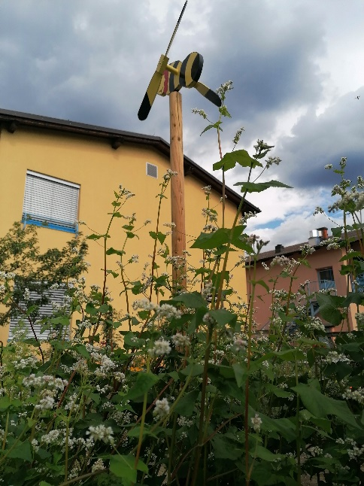
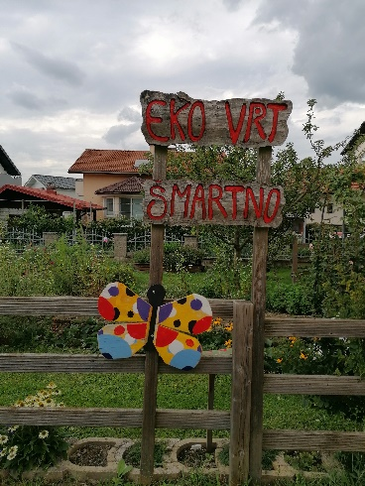
Eko vrt smo preuredili v medoviti vrt, saj želimo privabiti čim več opraševalcev. Sajenje medovitih rastlin in spoznavanje različnih vrst žuželk je prvi korak za pridelavo zdrave zelenjave, sadja, zelišč... Pomembne pa niso le čebele iz čebelnjakov, ampak tudi divje čebele, ki so se naselile v bližnjem hotelu za žuželke. Vrt straži čebelica Maja, prikupen lik iz risanke.

Slide 3
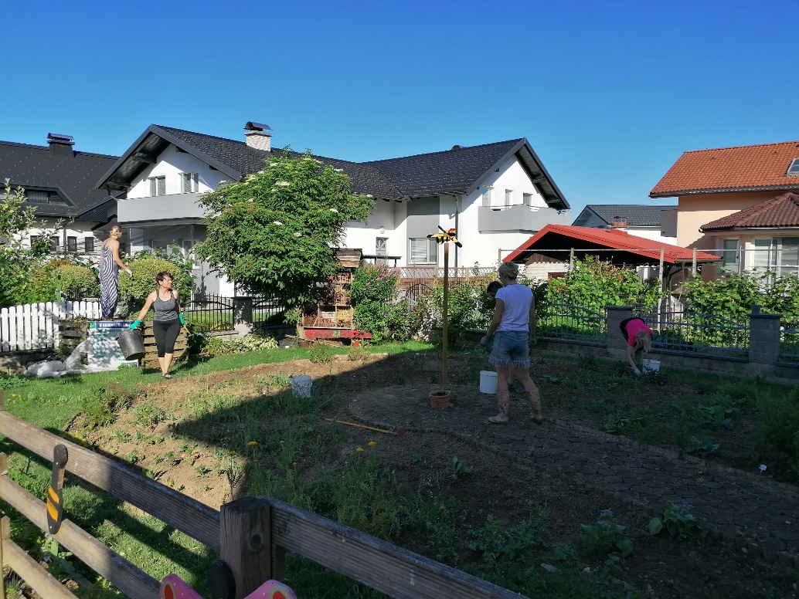
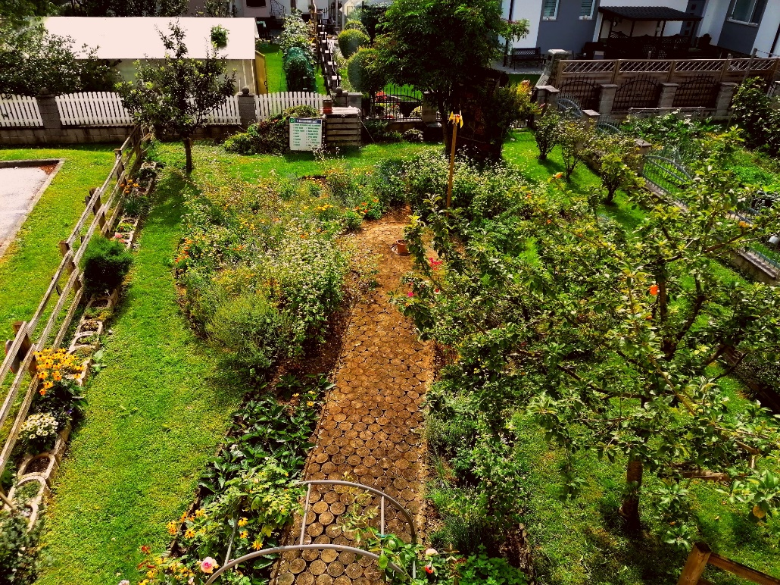
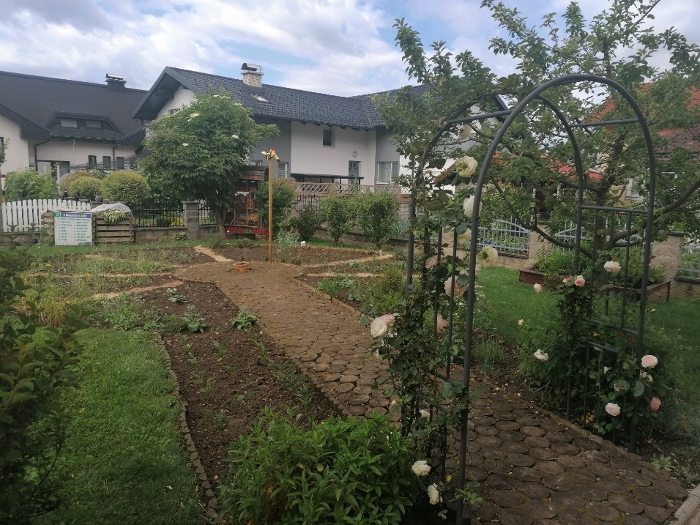
Učiteljice smo zavihale rokave…
PRVE ROŽICE
SREDI POLETJA PA TAKOLE

Slide 4
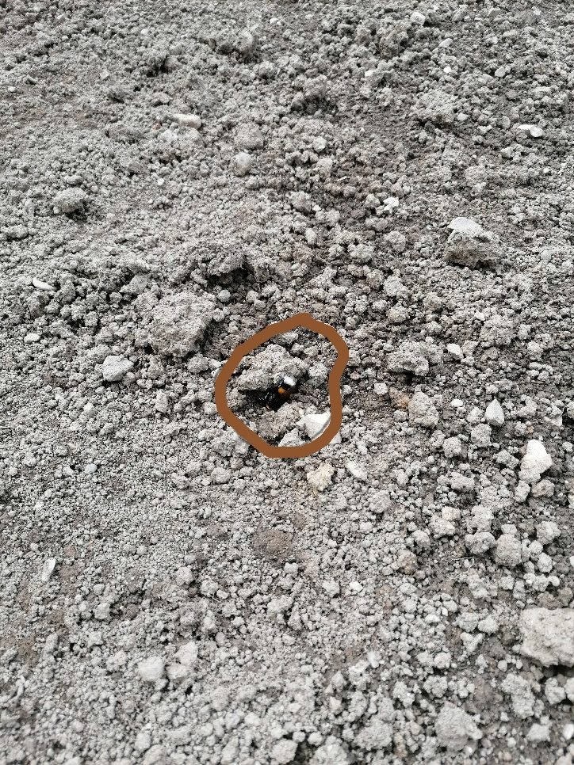
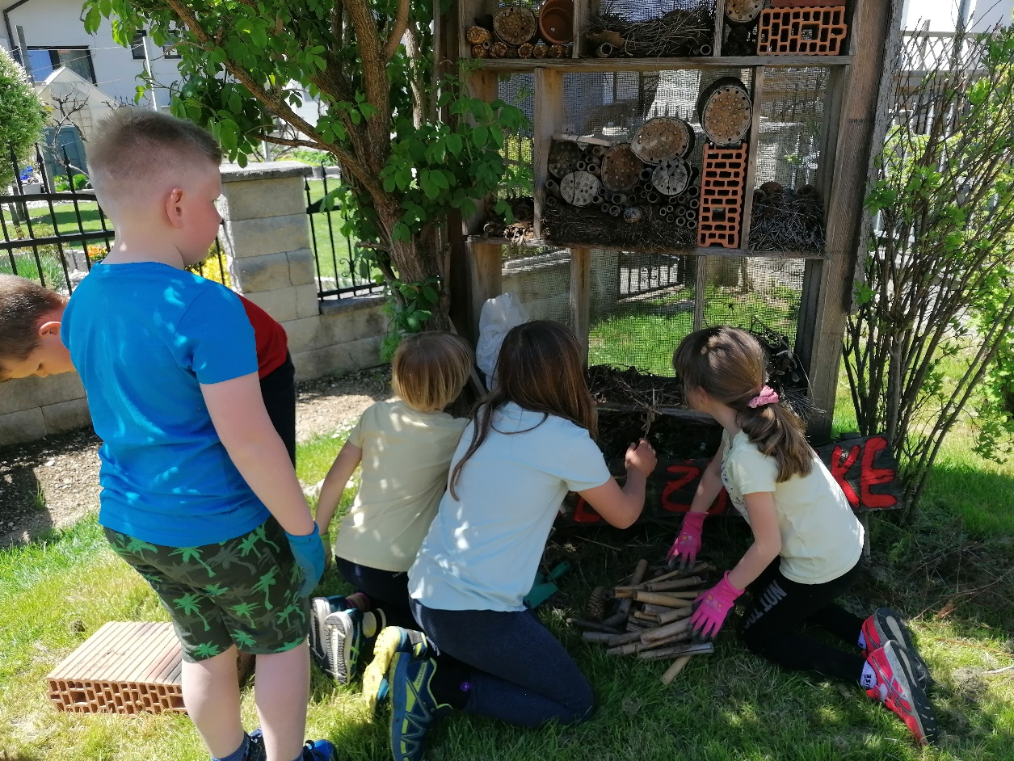
IN PRVI GOSTJE SO SE ŽE NASELILI…
ZEMELJSKI ČMRLJ
DIVJE ČEBELE, STRIGALICE, PAJKI…

Slide 5
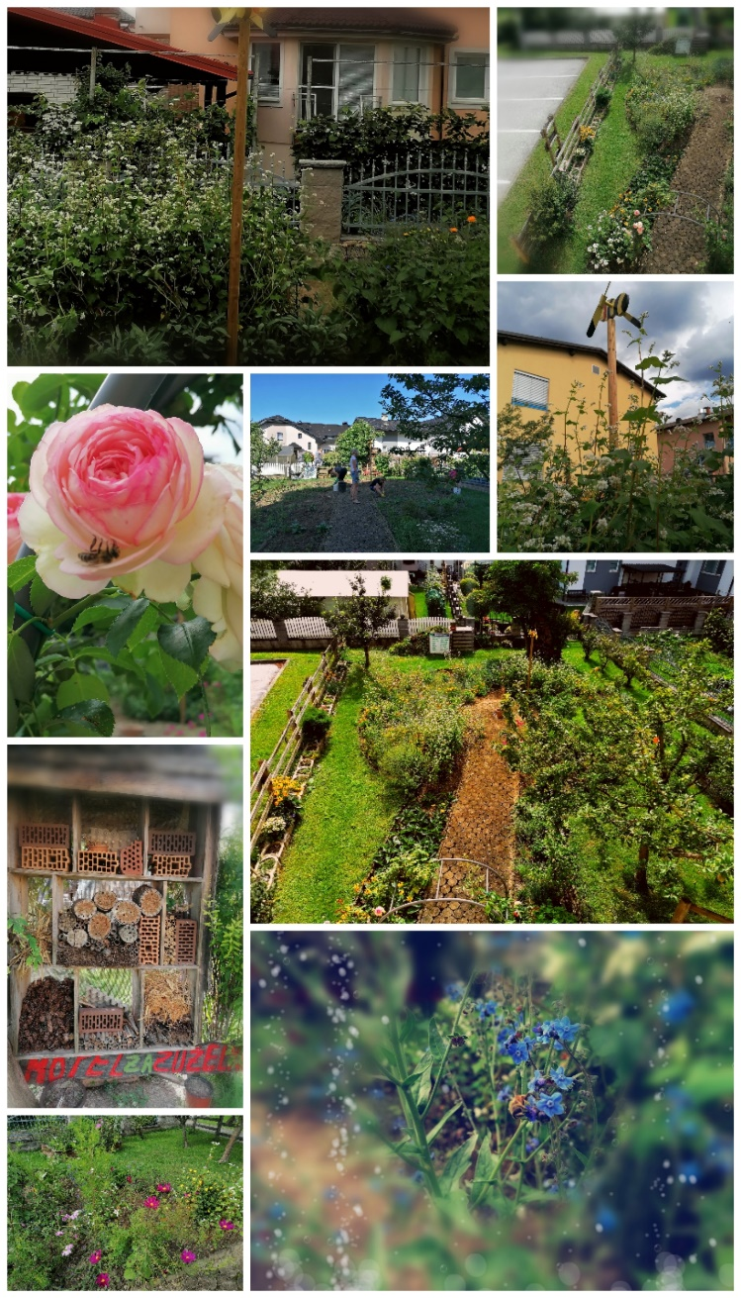
ČUDOVTI UTRINKI

Slide 6
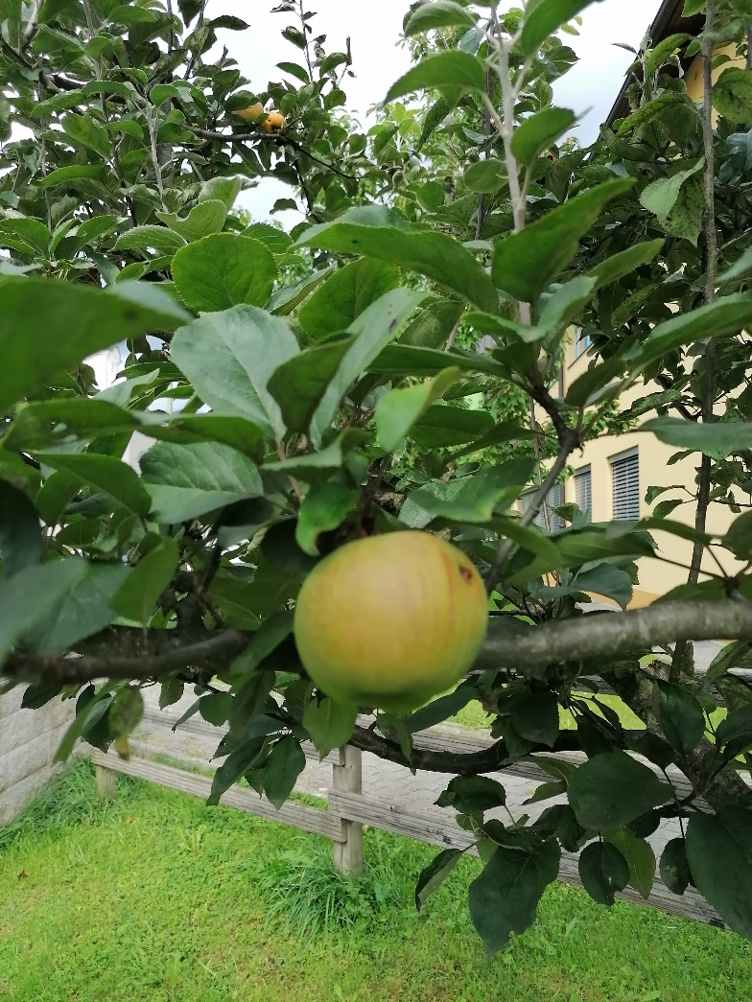
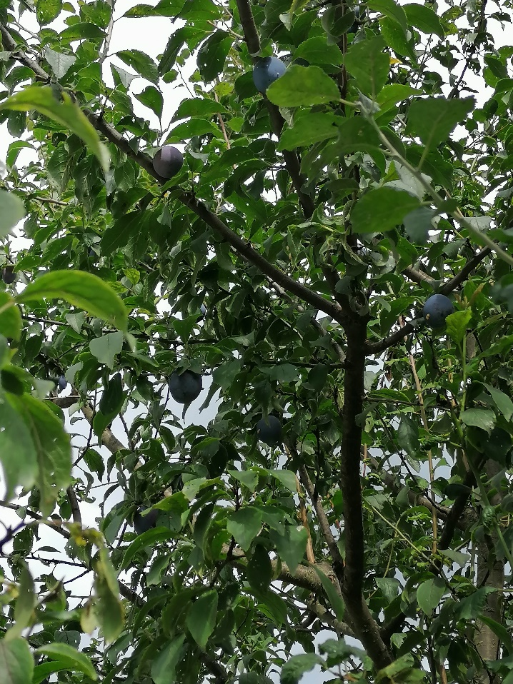
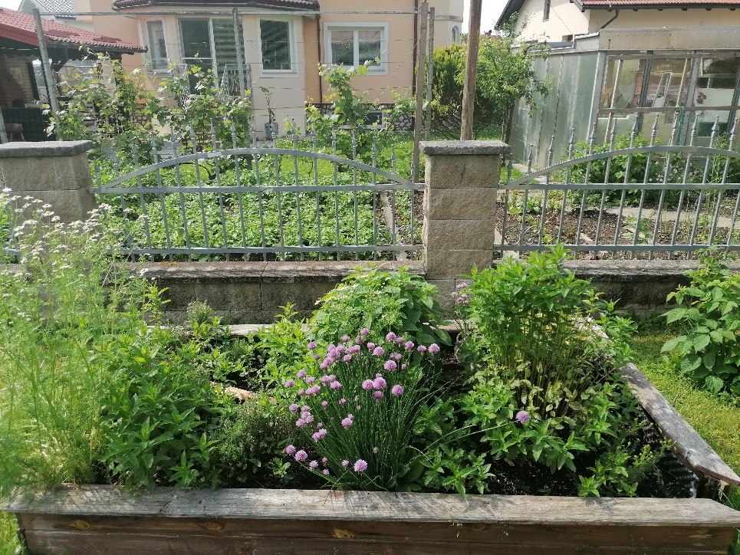
BREZ OPRAŠEVALCEV NI SADJA NE ZELENJAVE

Slide 7
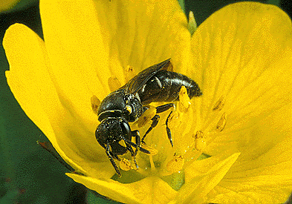
DOBRODOŠLI NA NAŠEM MEDOVITEM VRTU!

